Slide 1
Техническое творчество на уроках технологии с детьми ОВЗ
Макарова Вера Максимовна
Учитель технологии
МБОУ «СОШ №42» г. Чита

Slide 2
Творческая деятельность имеет серьезное значение в жизни детей с ограниченными возможностями здоровья. В процессе творческой деятельности у ребенка с ограниченными возможностями здоровья усиливается ощущение собственной личностной ценности, активно строятся индивидуальные социальные контакты, возникает чувство внутреннего контроля и порядка.

Slide 3
В целях развития творческого потенциала учащихся нужно организовать систему работы, основывая на учете следующих принципов:
принцип учета структуры дефекта;
деятельностный принцип;
принцип создания ситуации успеха;
принцип доступности материала;
принцип эмоциональной насыщенности;
принцип взаимосвязи разных видов деятельности;
принцип реализации потребности в социальной принадлежности;
принцип создания ситуаций, способствующих формированию социальных навыков и умений.

Slide 4
Учебная деятельность по технологии Голышевского Сергея ученика 5 класса была спланирована с учетом индивидуальных особенностей:
ребенок инвалид (ДЦП, без нарушения интеллекта);
домашнее обучение;
интерес к технике.

Slide 5
Цель программы:
- обеспечение доступного и качественного образования.

Slide 6
Задачи программы:
1. Предложение ребенку альтернативных способов получения образования в зависимости от состояния его здоровья, возрастных и индивидуальных особенностей.
2. Создание комфортной обстановки для получения образования.

Slide 7
Ценности программы:
Определение необходимых и достаточных условий для проявления и развития индивидуальности ребенка.
Приоритет индивидуальности, самобытности, самооценки ребенка как активного носителя субъективного опыта в образовательном процессе.

Slide 8
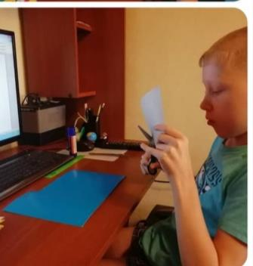
Основные виды деятельности
Вырезание ножницами из бумаги. Инструменты для резания бумаги. Правила обращения с ножницами. Правила работы ножницами. Удержание ножниц. Приемы вырезания ножницами: «разрез по короткой прямой линии»; «разрез по короткой наклонной линии»; «надрез по короткой прямой линии»; «разрез по длинной линии»; «разрез по незначительно изогнутой линии»; «округление углов прямоугольных форм»; «вырезание изображений предметов, имеющие округлую форму»; «вырезание по совершенной кривой линии (кругу)». Способы вырезания: «симметричное вырезание из бумаги, сложенной пополам»; «симметричное вырезание из бумаги, сложенной в несколько раз»; «тиражирование деталей».

Slide 9
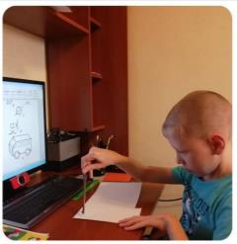
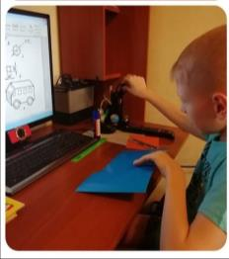
Основные виды деятельности
Разметка бумаги. Экономная разметка бумаги.
Приемы разметки: разметка с помощью шаблона.
Понятие «шаблон». Правила работы с шаблоном. Порядок обводки шаблона геометрических фигур. Разметка по шаблонам сложной конфигурации;
разметка с помощью чертежных инструментов (по линейке, угольнику, циркулем);
разметка с опорой на чертеж. Понятие «чертеж». Линии чертежа. Чтение чертежа.

Slide 10
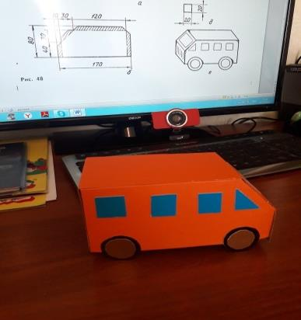
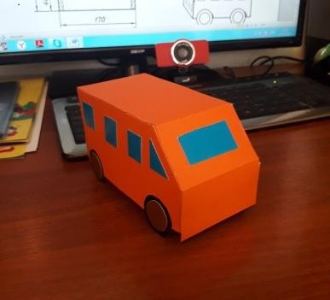
В течение учебного года было выполнено пять проектов

Slide 11
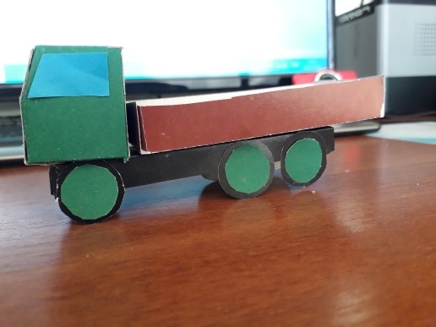

Slide 12
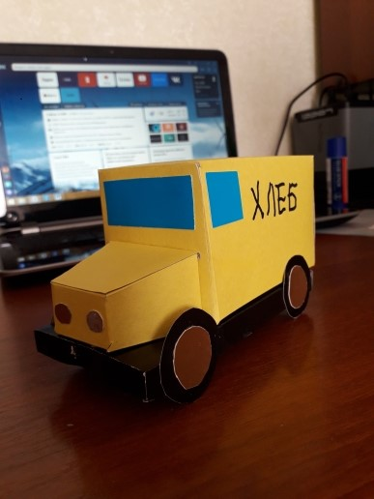
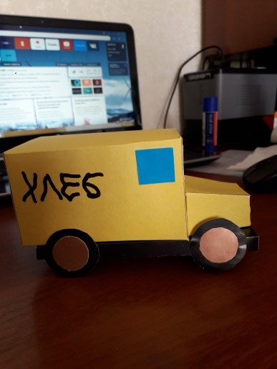

Slide 13
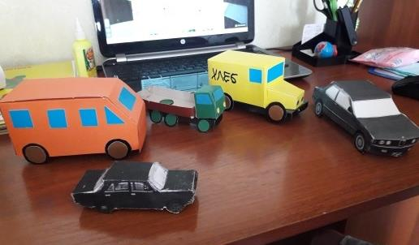
Наш автопарк

Slide 14
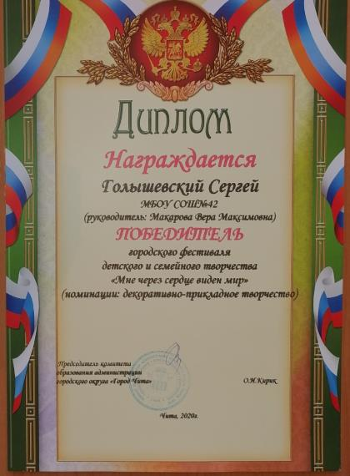
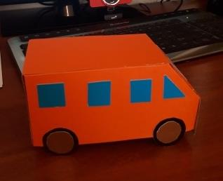
Городской фестиваль «Мне через сердце виден мир»

Slide 15
Плюсы и минусы в работе
Учащийся в совершенстве владеет УУД такими как:
целеполагание;
обоснование идеи изделия, аргументированная защита выбора своего изделия;
планирование последовательности выполнения изделия;
поиск необходимой информации;
поиск новых решений возникшей технической или организационной проблемы;
оценка своей работы.
Трудности возникают при выполнении точных работ при вырезании, склеивании – требуется помощь.
В дальнейшем планирую больше работ по развитию мелкой моторики рук.

Slide 16
Спасибо за внимание!

